Slide 1
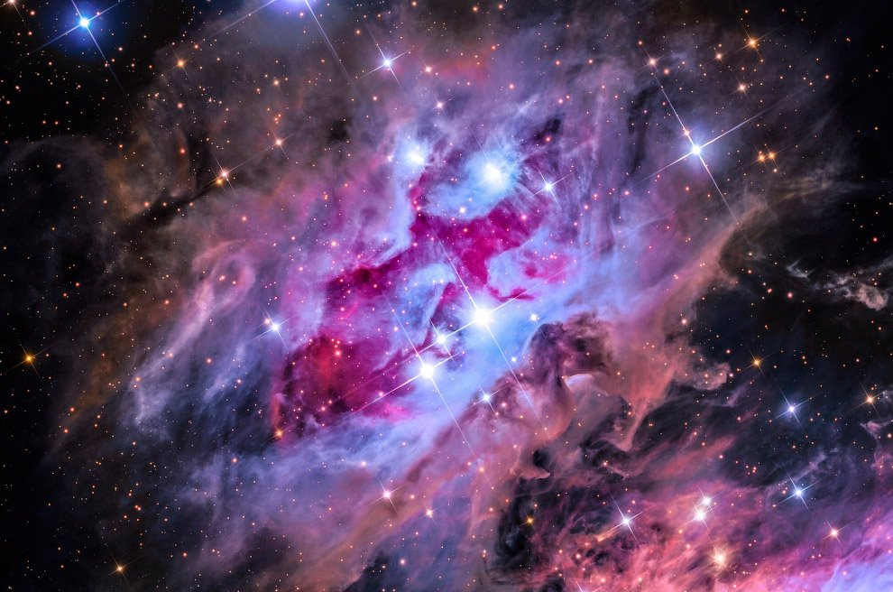
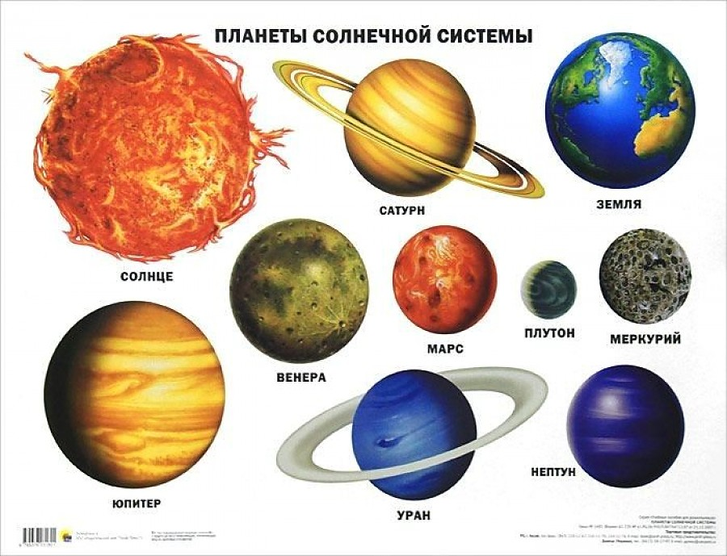
Муниципальное бюджетное дошкольное образовательное учреждение детский сад №37
Интерактивная игра «Космос»
Играть

Slide 2
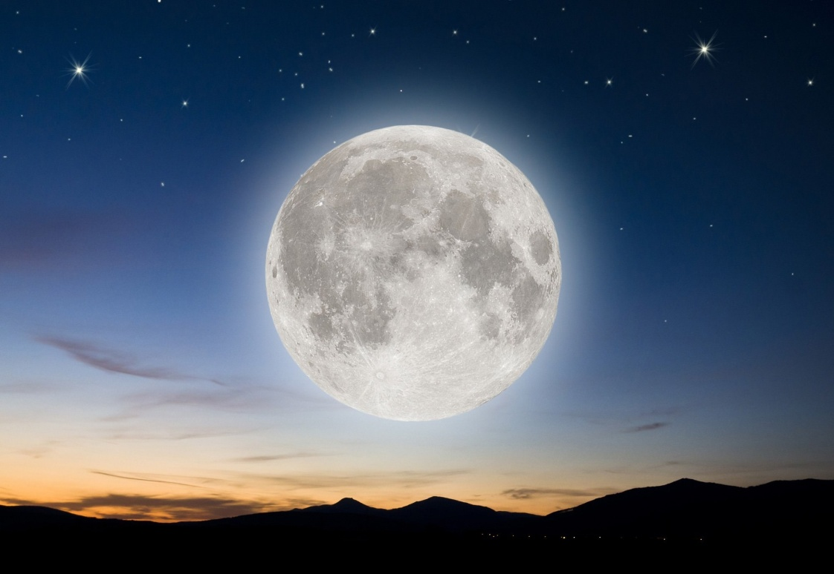
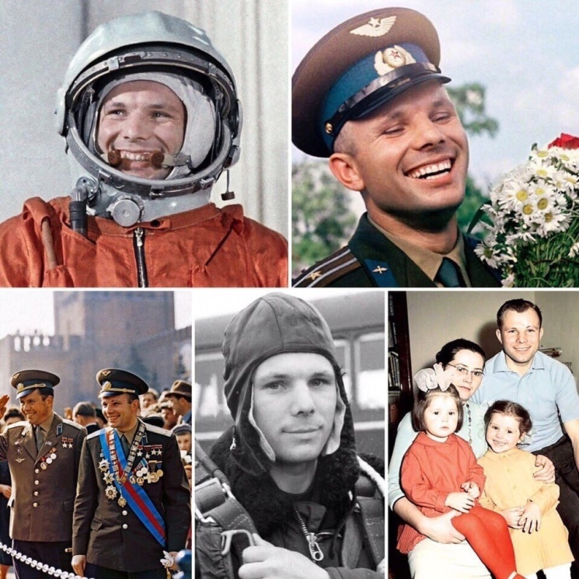
1. Только лучше всех видна
В небе полная …..
2. В полет на «Востоке»
Решился не барин,
А русский парнишка Юрий…….
Далее

Slide 3
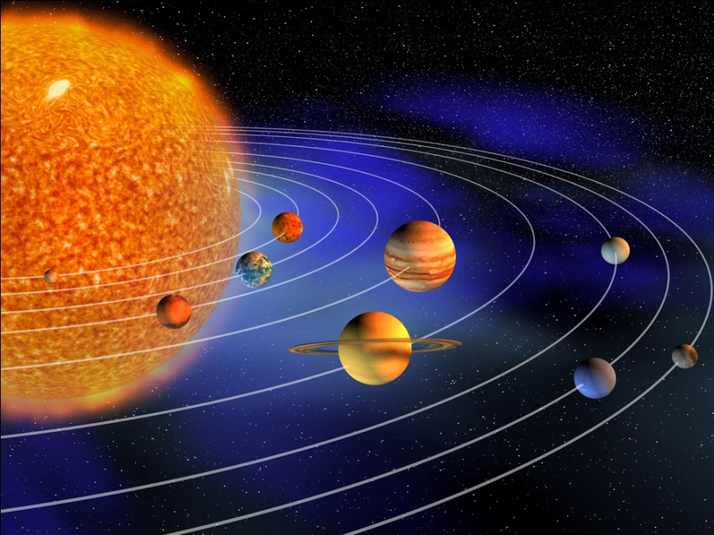
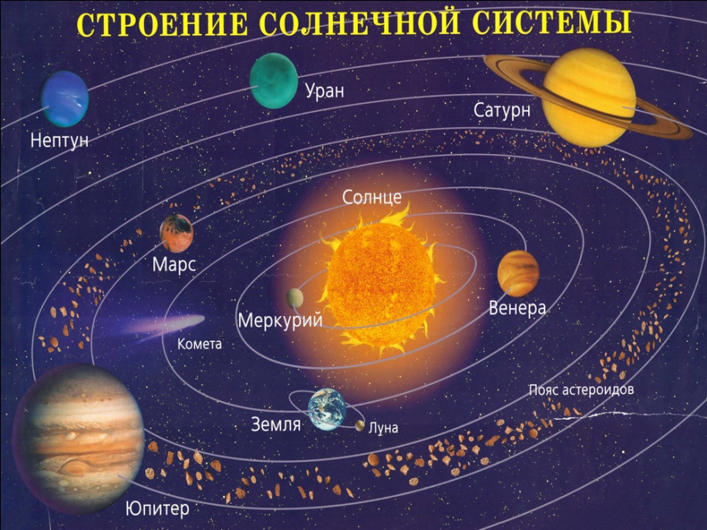
Солнечная система
Светом Солнца обогреты,
Тесно связанные с ним,
Мирно кружатся планеты
По орбитам по своим.
Чтоб запомнить положенье,
Кто за кем в такой толпе,
Предлагаю выраженье……..
Далее

Slide 4
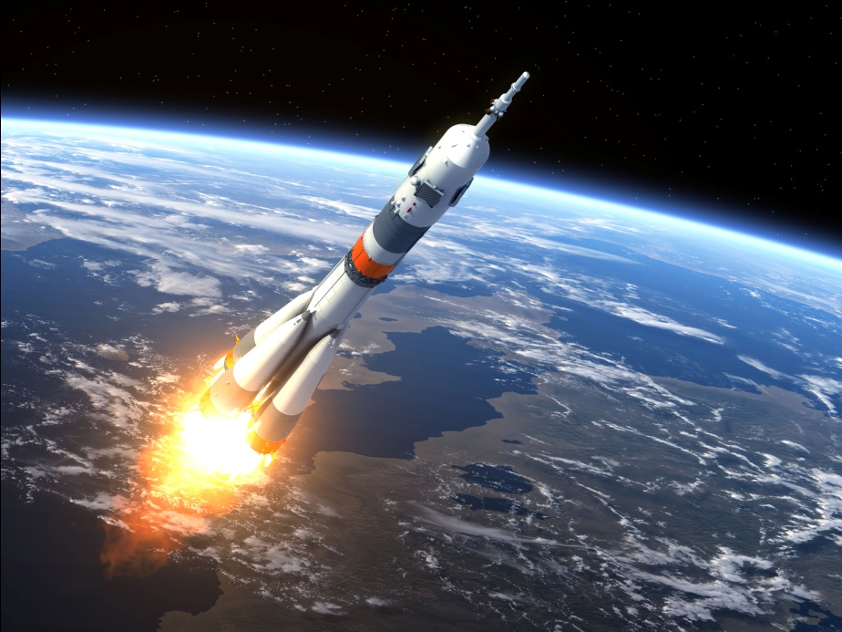
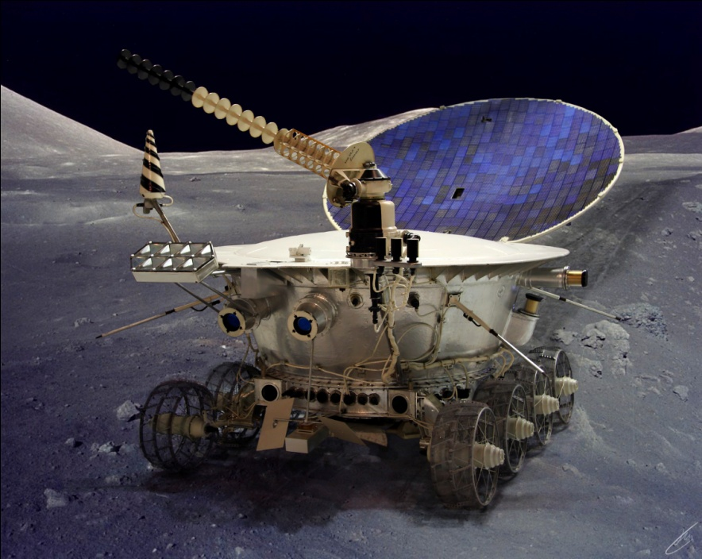
До луны не может птица
Долететь и прилуниться,
Но зато умеет это
Делать быстрая ……
2. Самоходный аппарат.
Не ходило до него
По Луне ни одного……
Далее

Slide 5
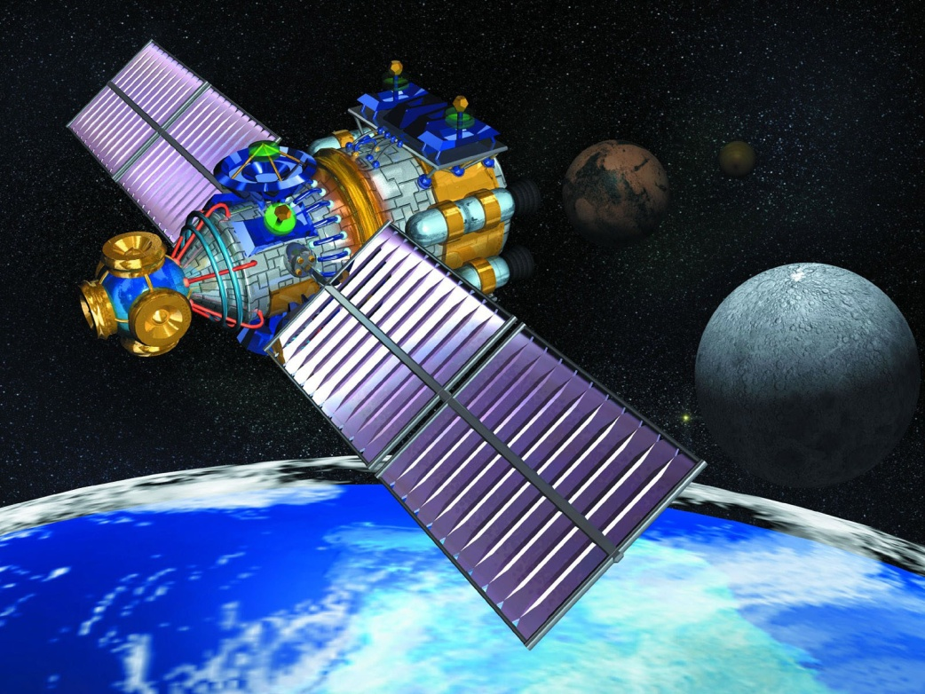
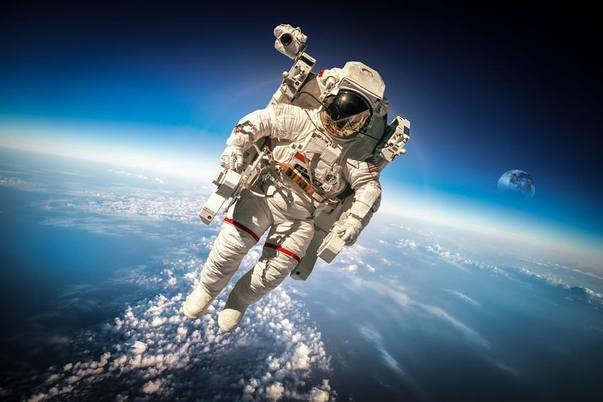
Специальный космический есть аппарат, сигналы на Землю он шлет всем подряд. И как одинокий путник, летит по орбите…..
2. Человек сидит в ракете. Смело в небо он летит. И на нас в своем скафандре. Он из космоса глядит…..
Далее

Slide 6
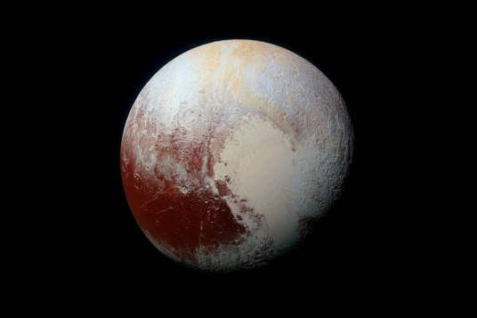
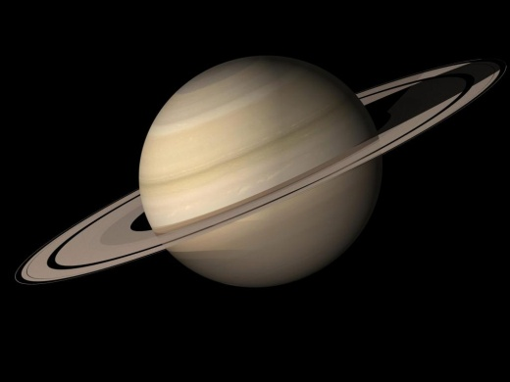
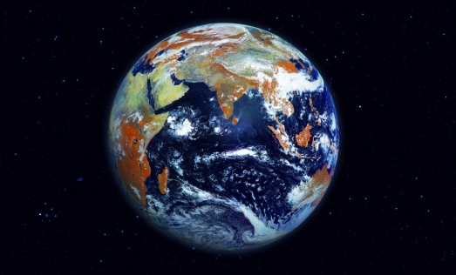
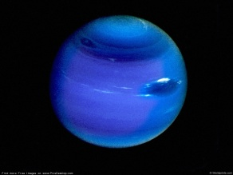
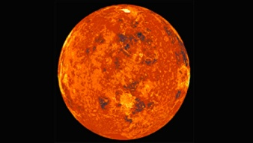
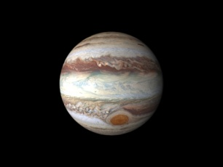
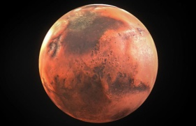
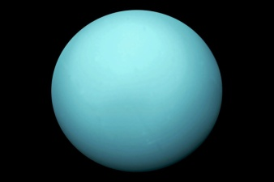
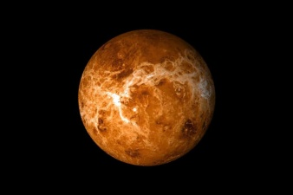
Только Солнце и Луна в небе ярче, чем она. Да и горячей планеты в солнечной системы нету…(венера)
У далекой крохотной планеты, нет статуса «Большой» планеты. И обидевшись она, в телескопе не видна ..(плутон)
Планеты с поясом не найдете вы другой. В этихх кольцах он один, очень важный господин…(сатурн)
На планете синей-синей дует ветер очень сильный. Холодно на ней весьма-состоит из воды, газа и льда..(Нептун)
Вот планета младший брат, по размеру маловат. К солнышку всех ближе он, потому и раскален…(меркурий)
Это красная планета по соседству с нами… (Марс)
Планета голубая, любимая, родная, она твоя, она моя, а называется ..(Земля)
Он гуляет по орбите. Там начальник он над всеми, больше всех других планет. В нашей солнечной системе никого крупнее нет. (Юпитер)
Брат Юпитера и франт любит он, чтоб рядом были кольца изо льда и пыли (Уран)
Далее

Slide 7
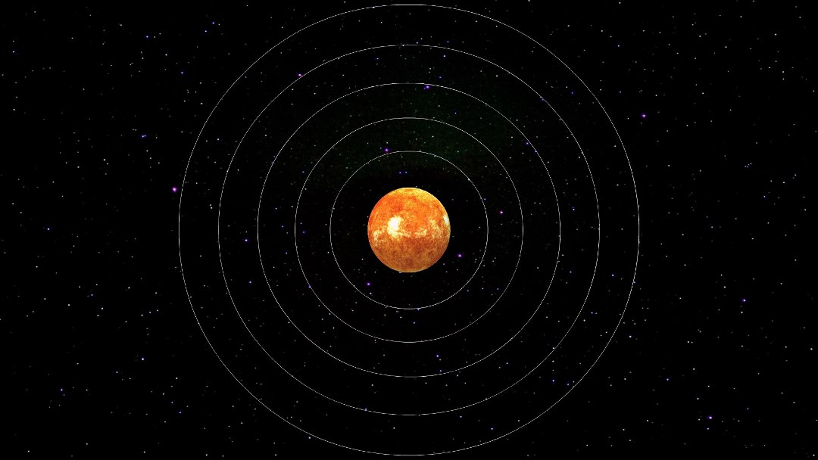
Расположи все планеты в солнечной системе правильно .
Конец

